Slide 1
فن التخطيط الادارى وتحديد الاهداف
Powerpoint Templates

Slide 2
الاتفاقيات
الحضور والانصراف
في الوقت المحدد
الابتسامة طوال الوقت
التفاعل مع المجموعة
تقبل جميع
الآراء بصدر رحب
تنفيذ جميع التمارين
المحمول مغلق
تقبل قرارات المدرب
المحافظة على الانظباط
الحب بين المجموعات
حسن الظن
والثقة المتبادلة

Slide 3
لماذا
نحتاج الى التخطيط

Slide 4
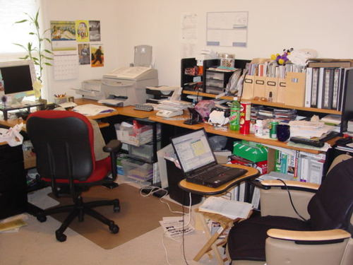
صورة وتعليق
قارن وحلل

Slide 5
محاور الدورة
تعريف التخطيط
الخطوات العملية للتخطيط
نظم المعلومات الإدارية
مشاكل فى التخطيط
التخطيط الإستراتيجي
التخطيط الناجح

Slide 6
تعريف التخطيط

Slide 7
مفهومه التخطيط اللغوي
التخطيط هو إثبات لفكرة ما بالرسم أو الكتابة و جعلها تدل دلالة تامة على ما يقصد بالصورة أو بالرسم و مفهومه الاصطلاحي هو مفهوم متعدد يأخذه من الفلسفة المعتمدة عند مستعميله أو الموضوع الذي يجري فيه العمل بالتخطيط

Slide 8
تعريف التخطيط
التخطيط هو مجموعة التدابير المعتمدة والموجهة بالقرارات
والإجراءات العلمية لاستشراق المستقبل، وتحقيق أهدافه من خلال اختيار بين البدائل والنماذج الاقتصادية والاجتماعية لاستغلال الموارد البشرية والطبيعية والفنية المتاحة إلى أقصى حد ممكن لإحداث التغيير المنشود

Slide 9
وبناء على ذلك فإن التخطيط الحقيقي لابد أن يشتمل على
استشراف المستقبل والتنبؤ باتجاهاته باستعمال معطيات الحاضر والماضي
الأسلوب العلمي الذي يستخدم وسائل ونماذج اقتصادية و إحصائية
الأسلوب العلمي الذي يستخدم وسائل ونماذج اقتصادية و إحصائية
الاختيار بين البدائل بما يسمح بتحاشي التناقص بين الأهداف و الوسائل

Slide 10
وبناء على ذلك فإن التخطيط الحقيقي لابد أن يشتمل على
تعبئة و استخدام الموارد الطبيعية و البشرية و الفنية إلى أقصى حد ممكن
الاتسام بالواقعية و الشمول و التنسيق و المرونة و الاستمرارية
وجود خطة وضع التخطيط في صورة برنامج محدد المعالم و الآجال

Slide 11
تعريف التخطيط الادارى
التخطيط الإداري هو الوظيفة الأولى للمديرين ضمن منظومة الوظائف الأساسية للإدارة، وهو التفكير المنظم اللازم لتنفيذ أي عمل مستقبلي والذي ينتهي دائماً باتخاذ القرارات المتعلقة بما يُرغب تحقيقه (أي : الأهداف) وكيف تتحقق ؟ (أي : نوعية الإجراءات أو الطريقة الإجرائية أو أساليب التنفيذ)، وبواسطة من ؟ (أي : المنفذون) ومتى ؟ (أي : تاريخ التنفيذ أو الزمن المخصص) وفق الموارد المتاحة

Slide 12
الخطوات العملية للتخطيط
1-التعرف على المشكلة .
2-وضع الأهداف .
3-تحليل المشكلة .
4-تقرير أفضل الحلول .
5-وضع برنامج للتحرك وبرامج بديلة مع تحديد الموعد .
6-تقرير التوضيحات والتوقعات .
7-الحصول على موافقة الرئيس إن كان ذلك ضرورياً .
8-وضع الخطة موضع التنفيذ .
9-المتابعة .

Slide 13
الخطوة الأولى
التعرف على المشكلة

Slide 14
حصر مكان المشكلة ومنبعها وليس التعرف عليها بعد فيجب الحذر من إستخدام اللفظ فكل ما يدركه المدير في هذه المرحلة أنه يعرف أن هناك نوعياً من المشكلات في ناحية من النواحي في العمل ، فهو في هذه المرحلة لا يعرف الأسباب التي يمكن أن تكون العوامل الحقيقة التي تسبب الظرف غير المرغوب فيه،فإذا أمكن على ذلك فإن ذلك يدل على المشكلة التي تستوجب الحل

